Slide 1
Calendar 사용 방법

Slide 2
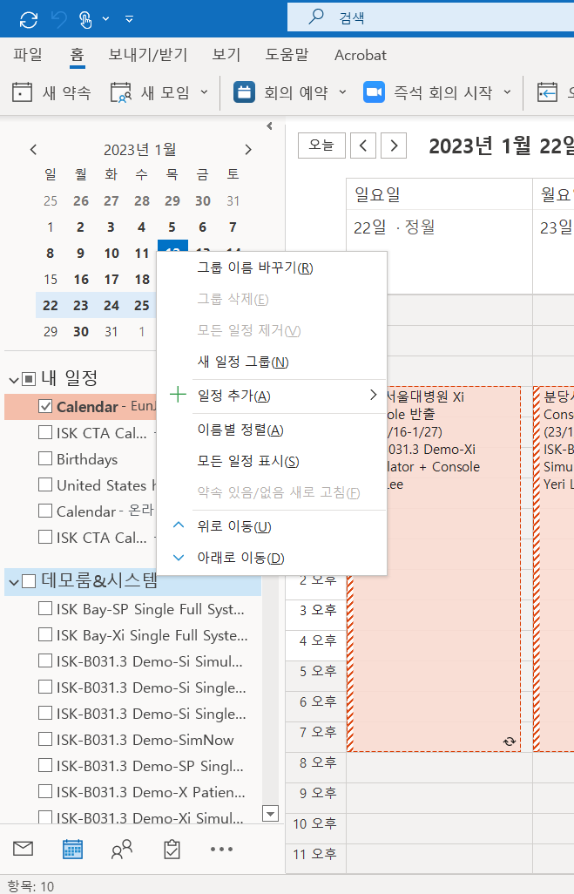
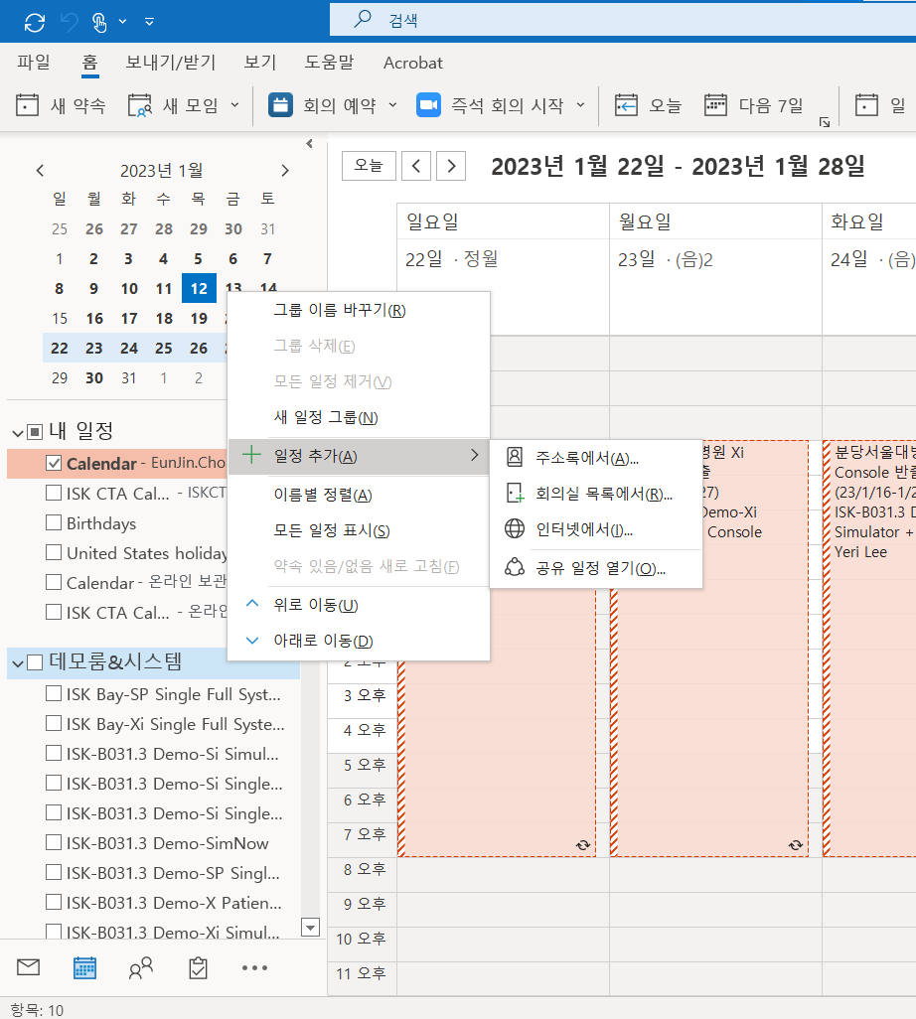


1. Outlook (classic) 접속
- Outlook 우측 상단
토글 버튼 눌러 접속 가능
2. 일정 버튼 클릭
3. 캘린더 왼쪽 리스트 오른쪽 클릭
4. '일정 추가' 클릭
5. '회의실 목록에서' 클릭
Calendar 추가 방법
3
4
1
2
5
3
PNXXXXXXX-XX RevX 00/2022
2 of ##

Slide 3
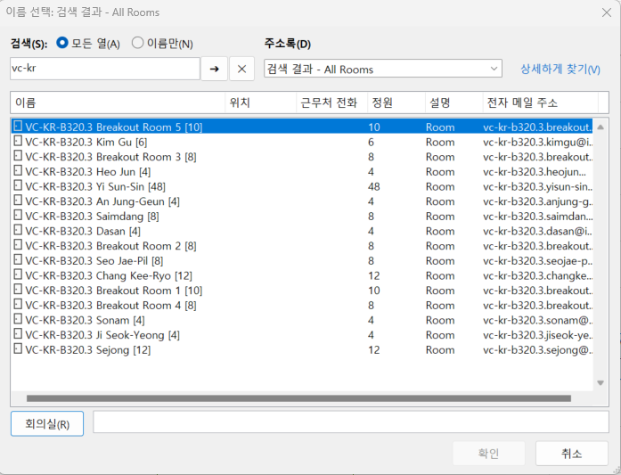
6. “vc-kr“, “ISK CTA Calendar“ 검색
7. 회의실 캘린더 16개, CTA 캘린더 1개 (총 17개) 선택하여 추가
8. OK 클릭
Calendar 추가 방법
6
7
8
PNXXXXXXX-XX RevX 00/2022
3 of ##

Slide 4
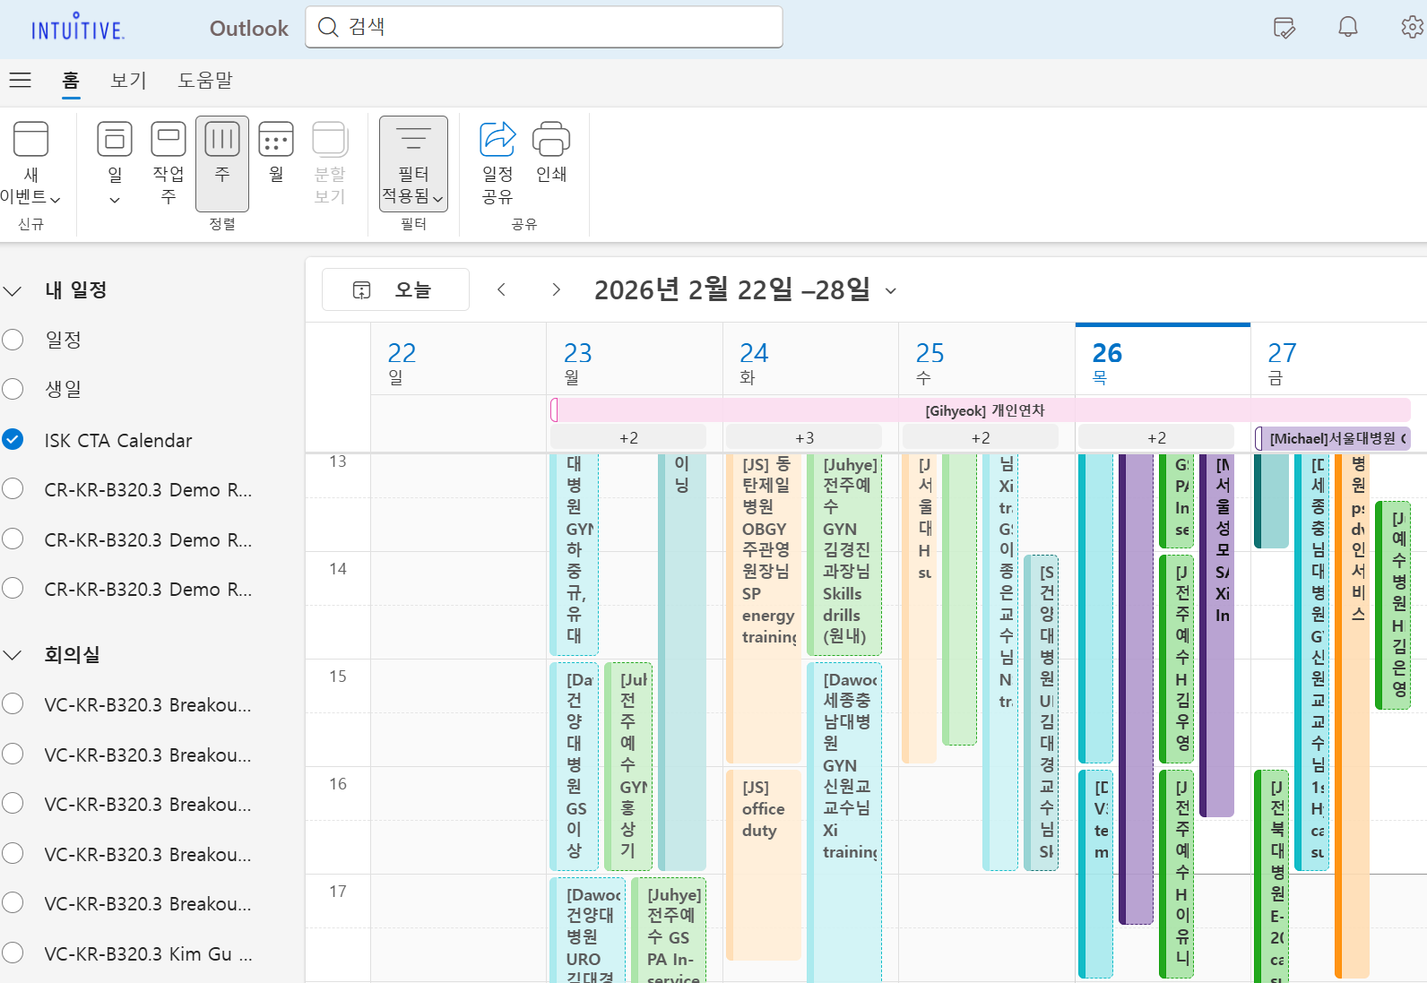
7. 추가된 신규 캘린더 확인
Calendar 추가 방법
7
PNXXXXXXX-XX RevX 00/2022
4 of ##

Slide 5
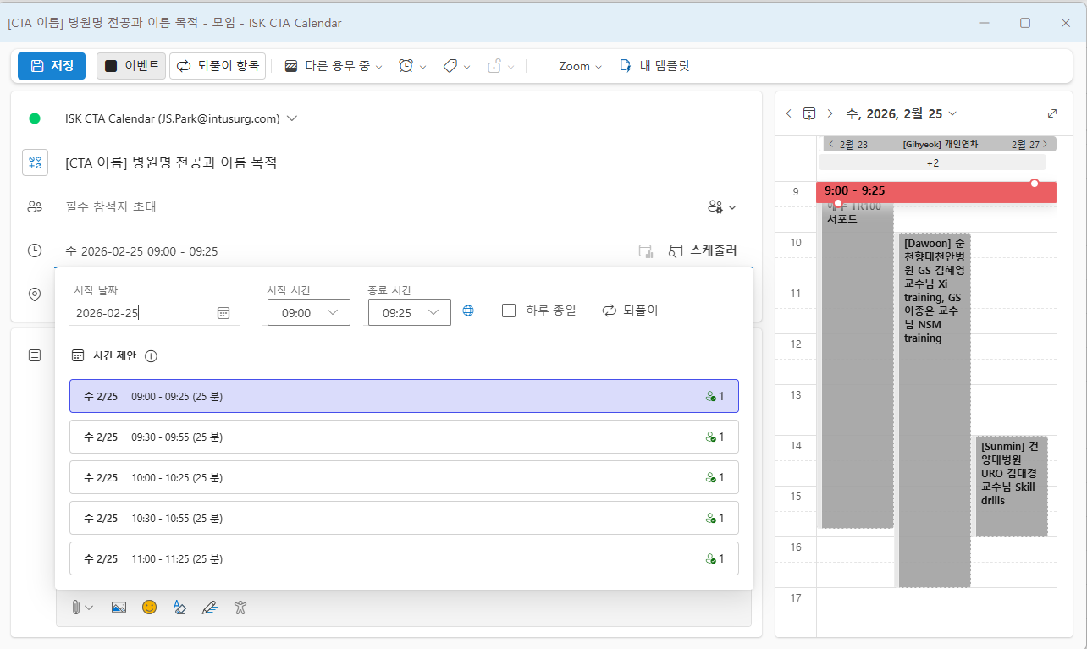
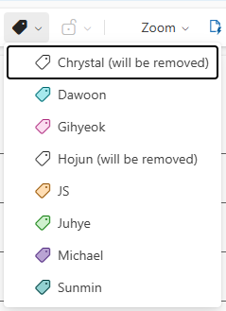
1. 일정 추가 원하는 요일 더블 클릭
2. ISK CTA Calendar 인지 확인
일정 Calendar의 경우 본인 일정에만 표시
3. 이벤트 명 작성 ex. [JS] 삼성서울병원 URO 전성수 교수님 dv5 prostatectomy case support
4. 시간 변경
하루 종일 버튼 통해 종일 예약 가능
5. 본인에 맞는 카테고리 클릭
6. 왼쪽 상단 저장 버튼 클릭
CTA Calendar 사용 방법
5
2
3
4
PNXXXXXXX-XX RevX 00/2022
5 of ##

Slide 6
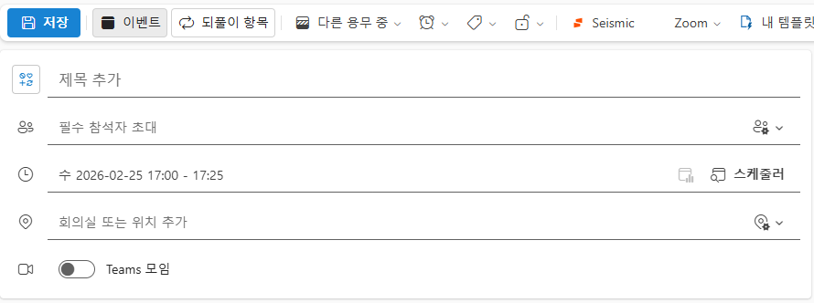
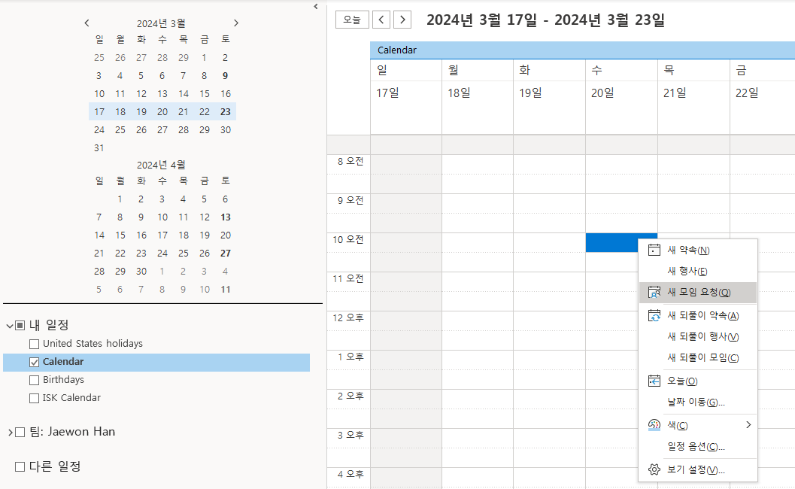
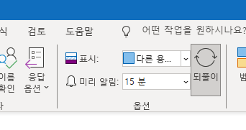
1.Calendar에서 예약 원하는 시간 찾기 (본인 일정 캘린더)
회의실 예약 방법
5
4
2
3
1
4. 장소 - 사용 예정인 회의실 추가
5. 시간 - 사용 시간​
6
2. 마우스 오른쪽 버튼 click
3. ‘새 모임 요청’ click
6. 3일 연속 예약 불가함. 되풀이 기능 사용할 것
PNXXXXXXX-XX RevX 00/2022
6 of ##

